Slide 1
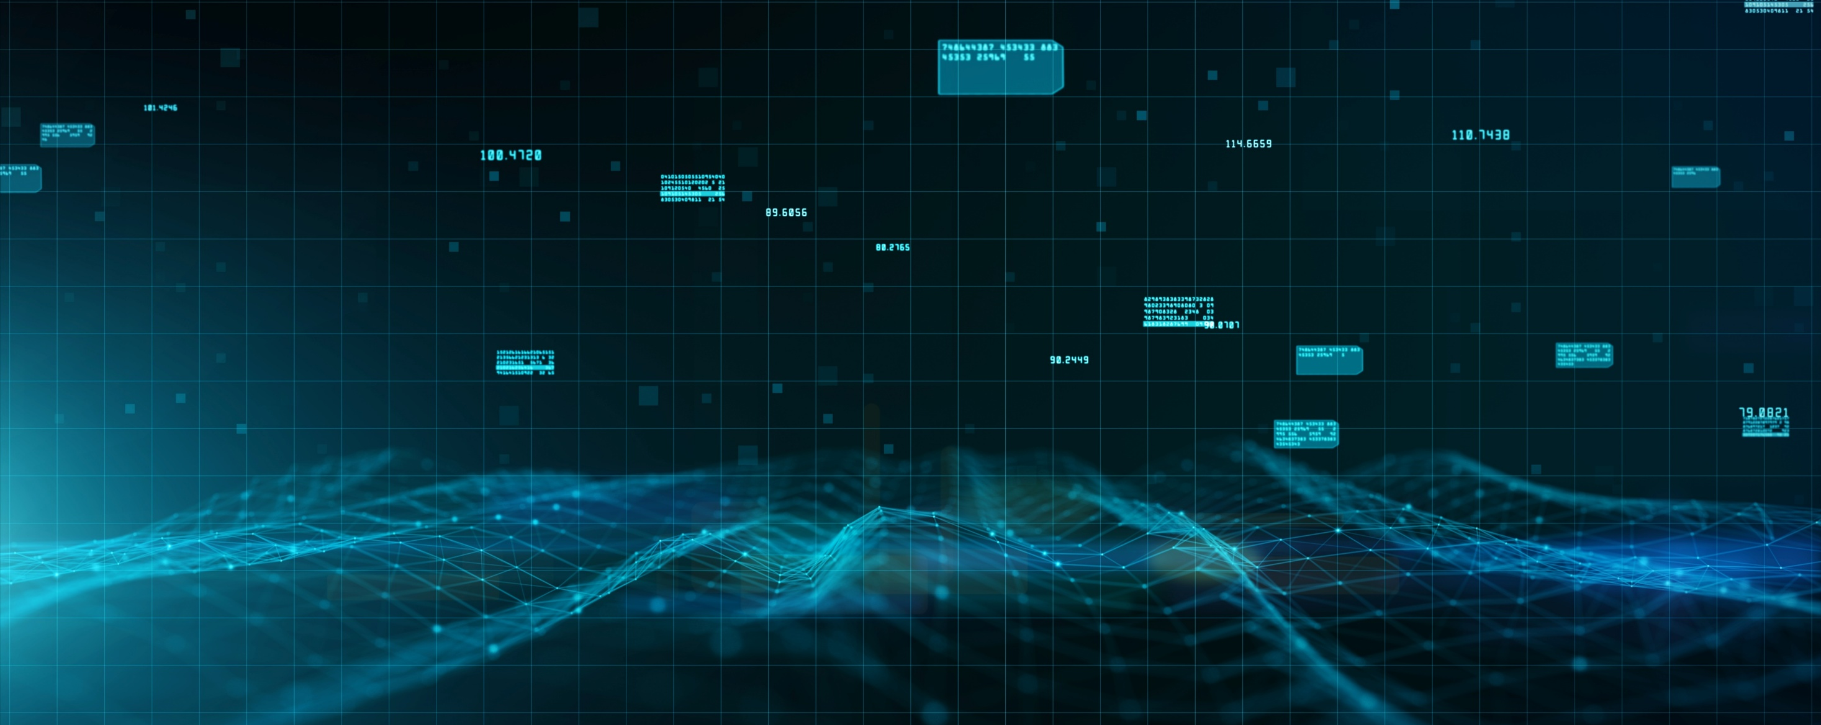


面向大科学装置的数据缩减技术与软件
黄雯静、李昊旭
导师：陶鼎文研究员
中国科学院计算技术研究所
2026年6月23日
Notes:
尊敬的各位领导和专家，我是来自中国科学院计算技术研究所的陶鼎文。
我今天汇报的题目是《面向智能超算的关键基础软件研究》。
Time: 12‘’

Slide 2
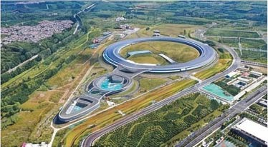
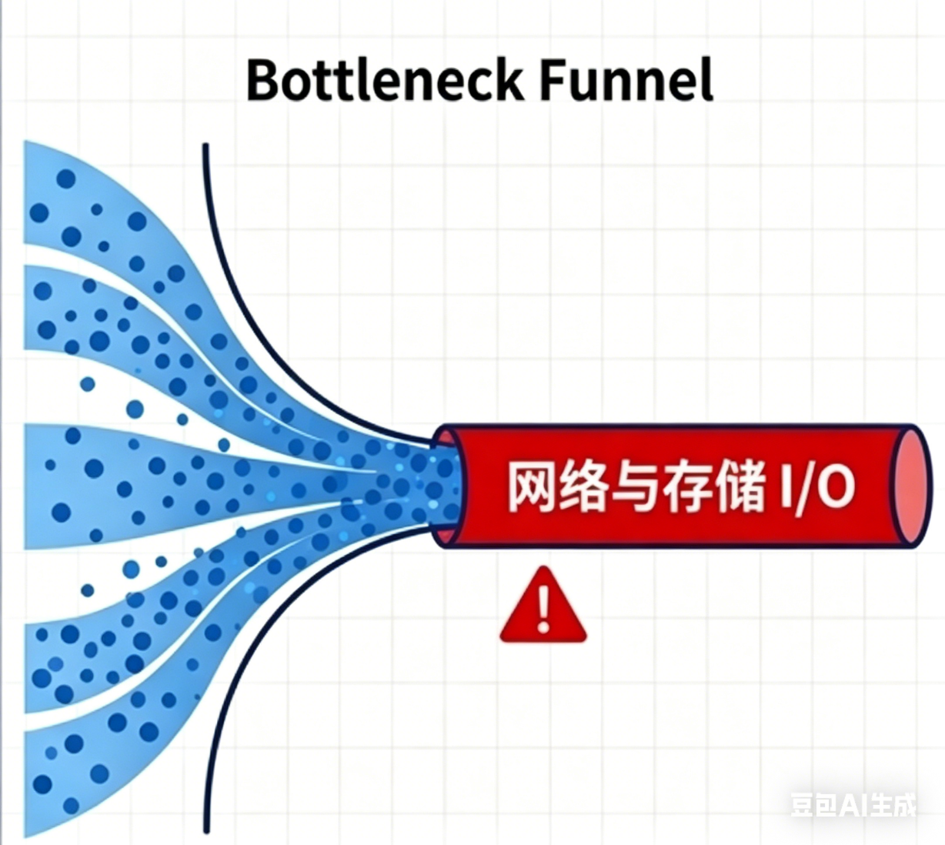
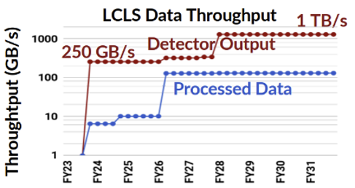
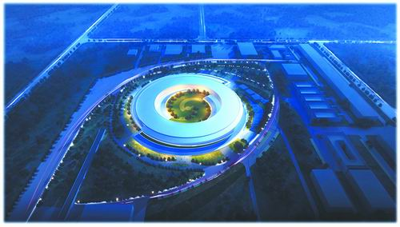
为什么大科学装置需要数据缩减
新一代光源装置持续扩张
数据规模达“数据中心级"
核心挑战:端到端数据承载能力
HEPS: 一期：15条测试线，预计2035年达到60条左右。
HALF：一期 10 条光束线，后续扩展后总计约 35 条线站。
FAST、LHASSO观测装置每年新增10+PB以上的数据存储，峰值生成速率预计达到1TB/s。
HEPS一期平均每天产生约 800 TB 原始实验数据，峰值数据率达到 3.2 TB/s。
曙光超算平台存储带宽约 40 GB/s
并行超算平台存储带宽约 15 GB/s
均显著低于TB级数据生成带宽。
Notes:
首先来回答一个基础问题：大科学装置为什么必须进行数据缩减？
第一，新一代光源装置正在持续扩张。例如 HEPS 一期建设了 15 条测试线，未来预计扩展到 60 条左右；HALF 一期 10 条线站，后续也将扩展至约 35 条。
第二，数据量庞大。FAST、LHAASO 等观测装置每年新增超过 10PB 数据，HEPS 一期每天产生约 800TB 原始数据，峰值数据率高达 3.2TB/s。
第三，也是最核心的挑战——超算端到端承载能力严重不足。曙光超算平台存储带宽约 40GB/s，并行超算约 15GB/s，远远低于 TB 级的数据生成速率。这种"产生快、写不下"的矛盾，使得数据缩减成为刚需。

Slide 3

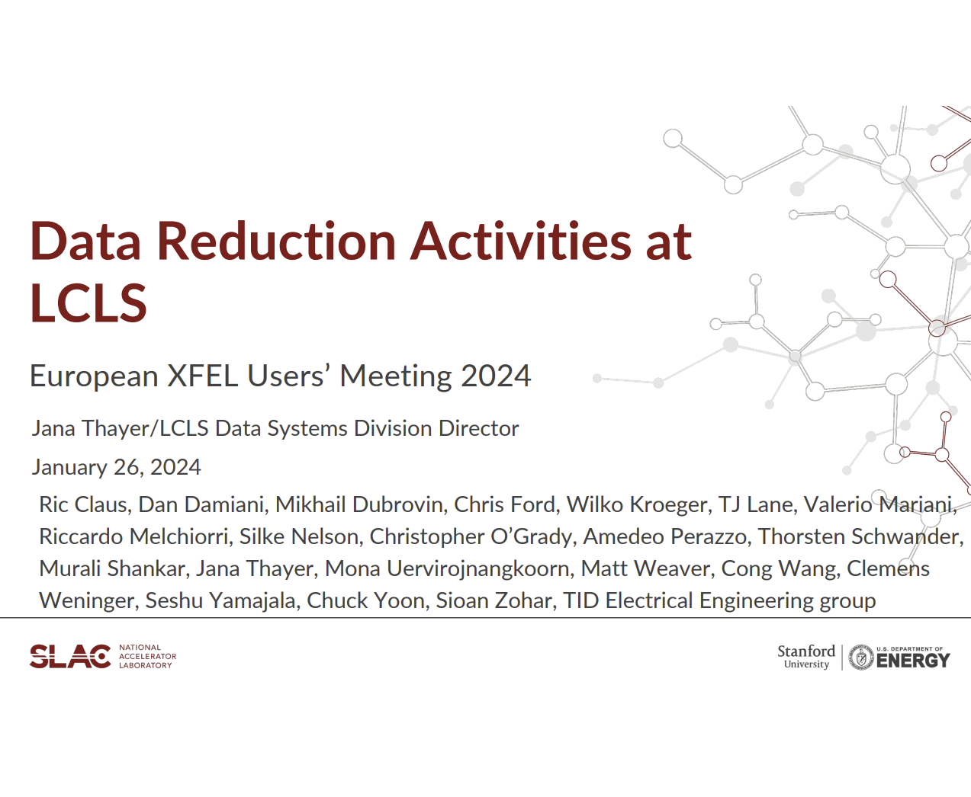
大科学装置数据缩减已经成为领域重要研究问题
Notes:
正因为我们上一页提到的存储和带宽瓶颈，数据缩减在国际上已经成为大科学装置领域的一个重要研究方向。
这里展示了 NOBUGS 2026 大会以及欧洲 XFEL 用户会议上的相关报告，包括 LCLS、欧洲 XFEL 等顶级光源装置都在重点推进数据缩减相关的研究工作。可以看到，无论是美国能源部下属的国家实验室，还是欧洲、日本的同步辐射光源中心，都在不约而同地把数据缩减放在战略性的位置。

Slide 4
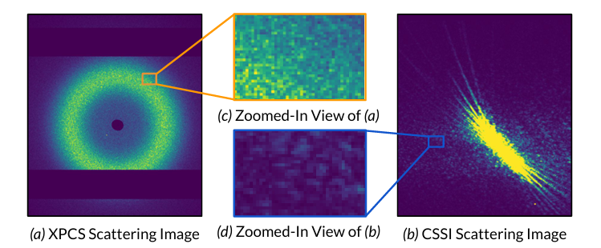
无损压缩痛点：现有方法与光源数据形态不匹配
对保真要求高的数据处理环节，无损压缩是必要选择。
光源数据处理特征
现有无损压缩方法覆盖能力
方法 | 多字节支持 | 小切片友好性 | 跨平台适配
Huffman (FSE) | ❌ | ❌ | ❌
Huffman (SZ) | ✅ | ❌ | ❌
ANS (FSE) | ❌ | ✅ | ❌
ANS (ADT-FSE) | ✅ | ✅ | ❌
多字节整数数据为主：常见 uint16 / uint32
探测器通常输出小图像、小切片或块化数据
处理平台异构：常在GPU端采集，CPU端分析
现有方法通常只能覆盖部分需求，难以同时兼顾多字节整数、小切片数据与跨平台适配。
多字节整数、小切片光源数据下，现有无损方法难兼顾压缩率与吞吐。
Notes:
接下来我们看现有压缩方法存在的问题。先从无损压缩说起。
光源数据有三个突出特征：以多字节整数为主，常见 uint16、uint32；探测器输出大量小图像、小切片；并且处理平台异构——通常在 GPU 端采集，CPU 端分析。
然而，从右边这张表可以看到，现有的主流无损方法都难以同时满足这三方面要求。无论是 FSE 实现的 Huffman 和 ANS，还是 SZ 与 ADT-FSE，都只能覆盖其中一两个维度。
而对那些对保真度要求极高的实验环节，无损压缩又是必选项。所以这就是一个真实存在的痛点：现有无损方法与光源数据形态严重不匹配。

Slide 5

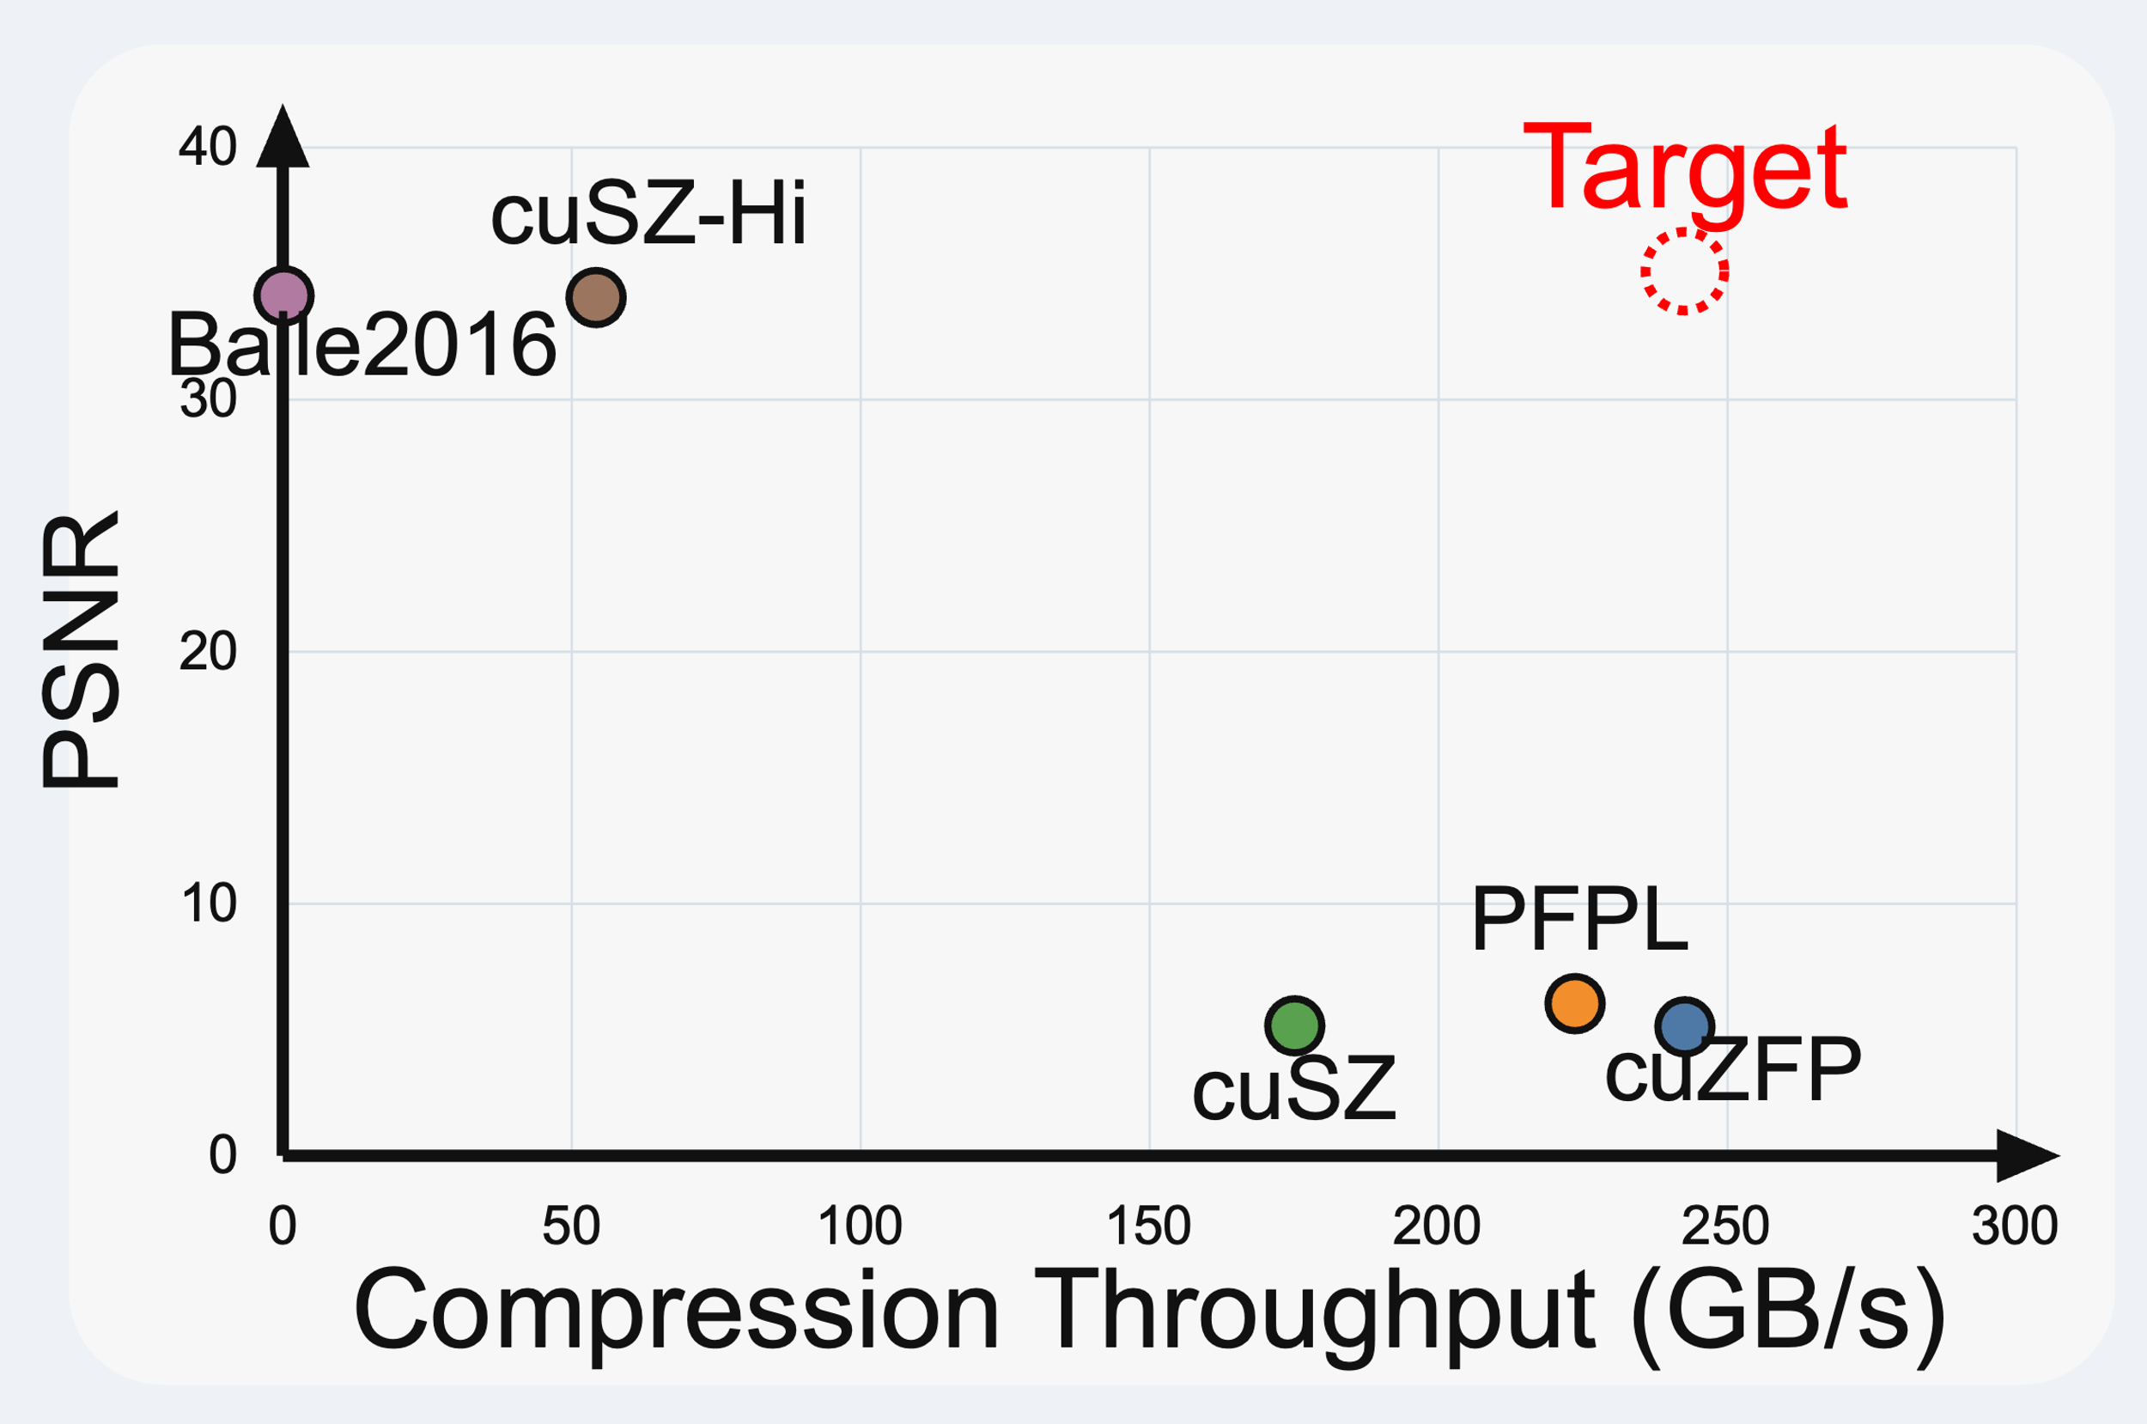



AI 有损压缩痛点：高压缩比、高质量与高吞吐难以同时满足
面对海量的科学数据存储需求，AI 有损压缩提供了更强的数据缩减能力。
科学装置对有损压缩的要求
现有 AI 有损方法的主要失配
高压缩比
10×–100× 倍的压缩，才能有效缓解存储与传输压力。
高质量方法往往吞吐偏低，如 CAESAR 在 A100 上解压仅约 16 MB/s。
简单提速容易牺牲压缩效果，如统一量化会引入新的质量–速度权衡。
AI压缩：质量高，但速度慢
目标：高压缩比、高质量与高速度兼顾
核心制约
高重建质量
重建精度需满足后续分析要求。
传统压缩：速度快，但压缩质量低
高端到端吞吐
压缩过程不能成为新的性能瓶颈。
现有 AI 有损压缩方法下，高压缩比、高质量与高端到端吞吐难以同时兼顾。
Notes:
无损压缩有不足，那有损压缩呢？特别是近年很火的 AI 有损压缩，它能不能解决问题？这一页给出的答案是：仍然存在明显的"不可能三角"。
我们对 AI 有损压缩提出了三个核心要求：第一，高压缩比，需要达到 10 到 100 倍，才能有效缓解存储与传输压力；第二，高重建质量，重建精度必须满足后续科学分析要求；第三，高端到端吞吐，压缩本身不能成为新的瓶颈。
但现实是：传统压缩速度快，但质量低；AI 压缩质量高，但速度慢。例如 CAESAR 这种高质量方法在 A100 上解压仅约 16MB/s。

Slide 6
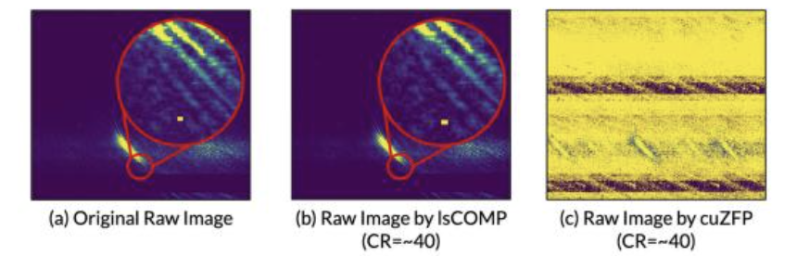
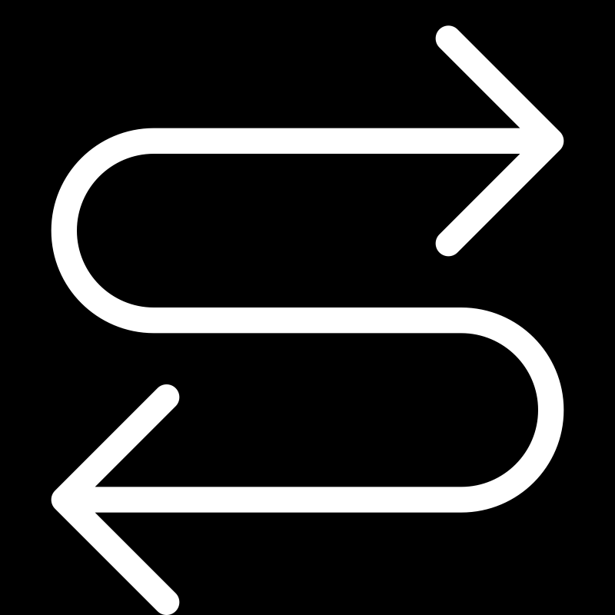
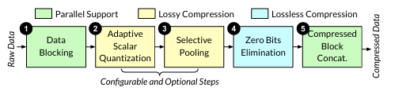
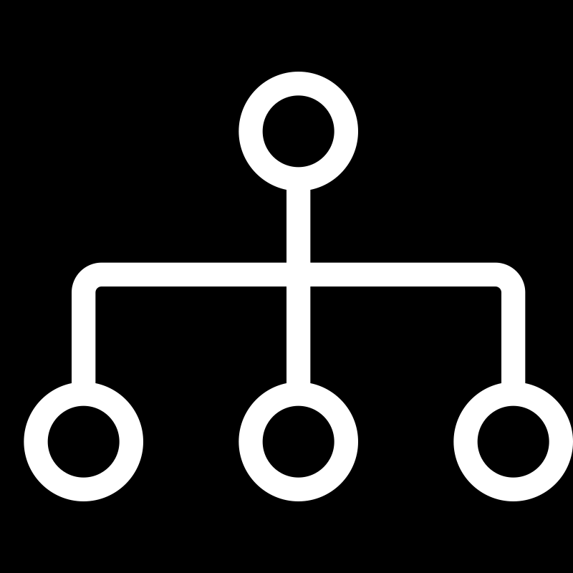



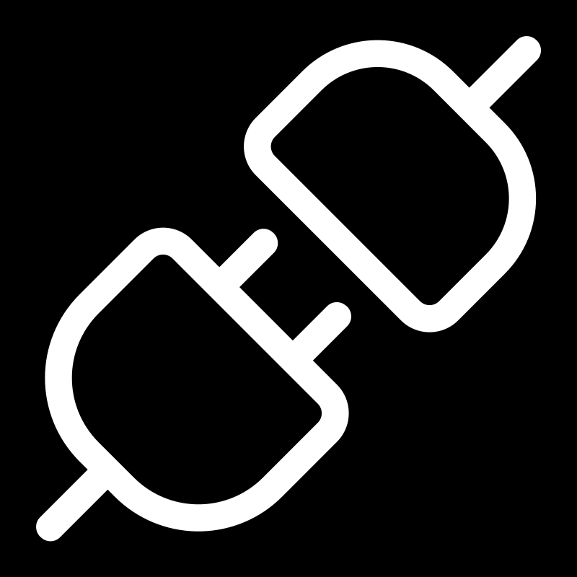
现有光源压缩软件的问题
lsCOMP：光源数据专用压缩软件
仍未形成统一框架
可配置有损
无损
精度切换能力不足
无法根据实际需求切换有损/无损压缩模式
异构协同不足
仅GPU后端，缺乏多样化平台支撑
面向光源数据定制
支持有损/无损
GPU高吞吐
工作流接口不足
对Python、HDF5等接口支持不够完整
IsCOMP是面向光源数据的专用压缩软件，但还没有形成真正统一的压缩软件框架。
Notes:
除了底层算法，软件层面的现状也不够理想。这一页对比了目前比较有代表性的光源压缩软件 lsCOMP。
lsCOMP 的优点很突出：面向光源数据定制、同时支持有损和无损、并且具备 GPU 高吞吐能力。但是它仍然没有形成一个真正统一的压缩软件框架，存在三方面的问题：
第一，精度切换能力不足，无法根据实际科研需求灵活在有损和无损之间切换；
第二，异构协同不足，仅支持 GPU 后端，缺乏 CPU、AMD 等多样化平台的支撑；
第三，工作流接口不足，对 Python、HDF5 等科研常用接口的支持还不完整。

Slide 7





科学数据缩减：算法与软件层的关键挑战
算法层：限制与权衡
软件层：系统集成与易用性缺失
无损压缩：压缩率有限
统一的精度控制
缺少统一的软件入口，在有损无损模式之间灵活切换
光源数据上压缩率低
AI有损压缩：吞吐量有限
缺少异构系统的统一支持
压缩质量高的算法吞吐低
不能在CPU和GPU等异构平台上跨平台运行
CPU
GPU
易用的上层接口
压缩吞吐
压缩率
压缩质量
缺少 Python、HDF5 等上层易用的接口
三者存在权衡
Notes:
这一页归纳了科学数据缩减面临的两层关键挑战。
算法层面有两类局限和权衡：一是无损压缩在光源数据上压缩率低；二是 AI 有损压缩吞吐有限。压缩质量、压缩率和压缩吞吐这三个目标之间，本质上存在权衡关系，难以同时达到最优。
软件层面则缺少系统集成与易用性：缺少统一的软件入口，无法在有损与无损模式之间灵活切换；缺少异构平台的统一支持，不能在 CPU 和 GPU 上跨平台运行；同时也缺少 Python、HDF5 等上层易用接口。
这两个层面的挑战，正是我们 PhotonZip 工作的出发点：算法上突破权衡，软件上统一接口。

Slide 8




PhotonZip：面向光源数据的统一压缩软件框架
易用上层接口
Python API
HDF5 接口
用户需求
PhotonZip.compress(…)
file.create_dataset(‘MANS')
吞吐
压缩率
质量
后端
一行调用，低接入成本
面向并行IO工作流
用户描述需求
需求解读
算法自身约束
需求驱动决策
压缩率：高
任务目标分析
吞吐：中
硬件条件约束
质量：无损
选择压缩算法配置+后端
后端：CPU
无损压缩路径
保真优先
轻量中间层
统一元数据|DLPack|调度封装
有损压缩路径
MANS
Other Codec
质量|压缩率|吞吐权衡
CAIEC
Other Codec
CPU 后端
GPU 后端
并行存储系统
CPU
GPU
Notes:
这一页归纳了科学数据缩减面临的两层关键挑战。
算法层面有两类局限和权衡：一是无损压缩在光源数据上压缩率低；二是 AI 有损压缩吞吐有限。压缩质量、压缩率和压缩吞吐这三个目标之间，本质上存在权衡关系，难以同时达到最优。
软件层面则缺少系统集成与易用性：缺少统一的软件入口，无法在有损与无损模式之间灵活切换；缺少异构平台的统一支持，不能在 CPU 和 GPU 上跨平台运行；同时也缺少 Python、HDF5 等上层易用接口。
这两个层面的挑战，正是我们 PhotonZip 工作的出发点：算法上突破权衡，软件上统一接口。

Slide 9
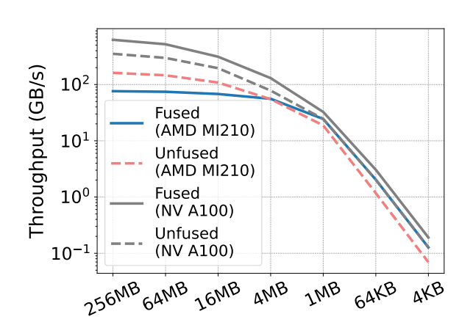
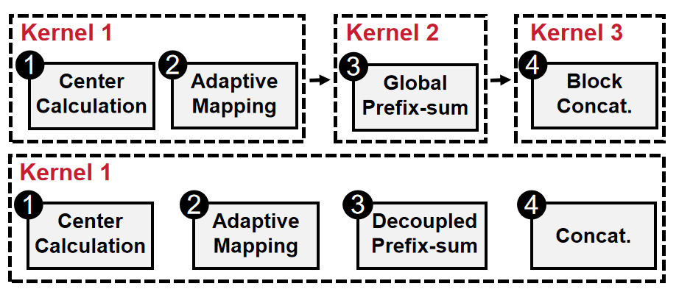
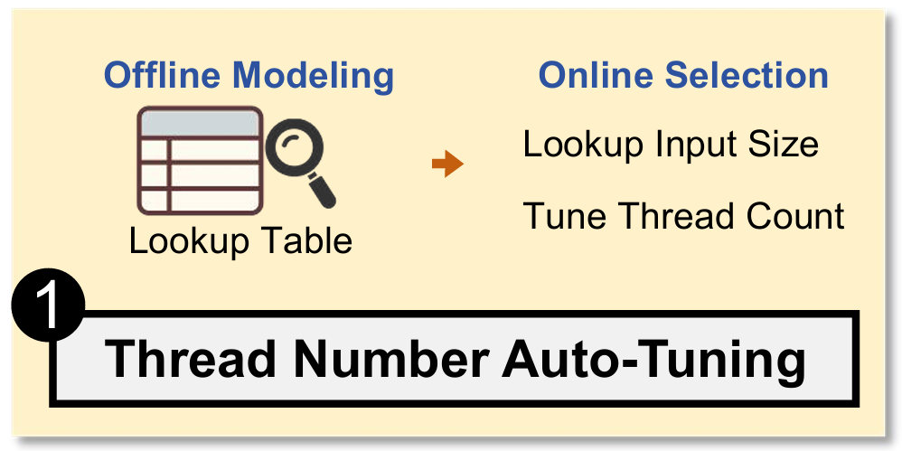
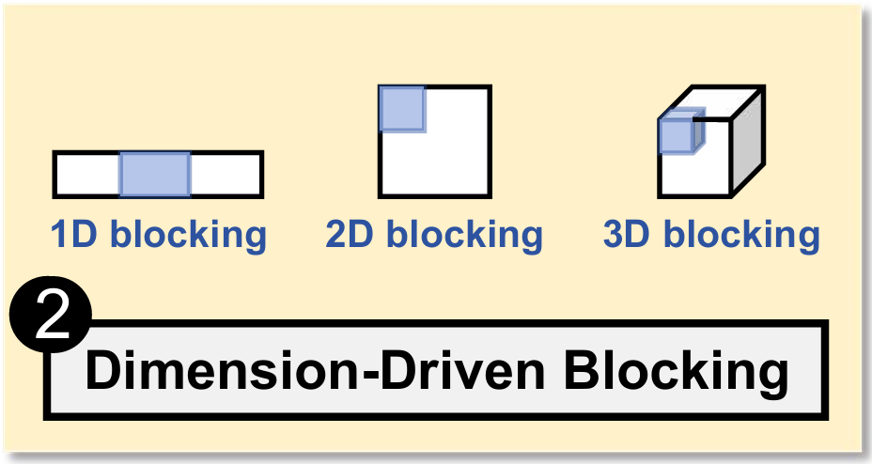
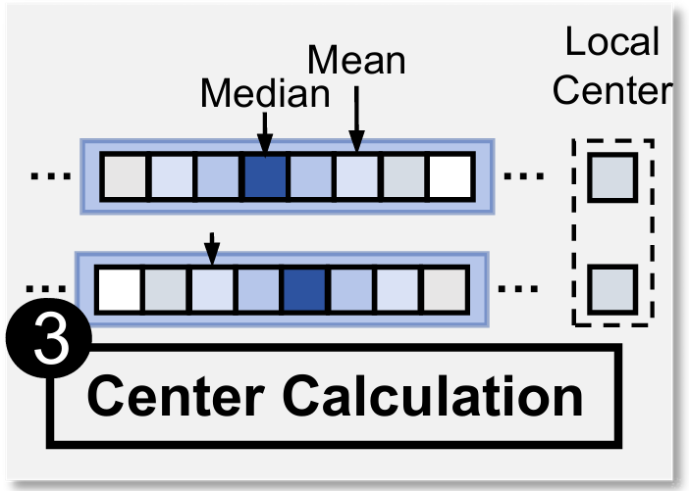
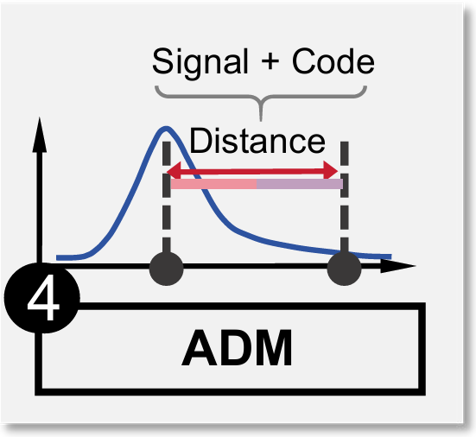
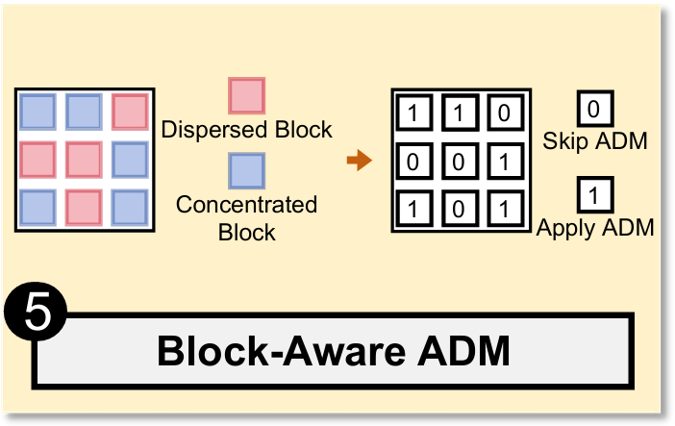
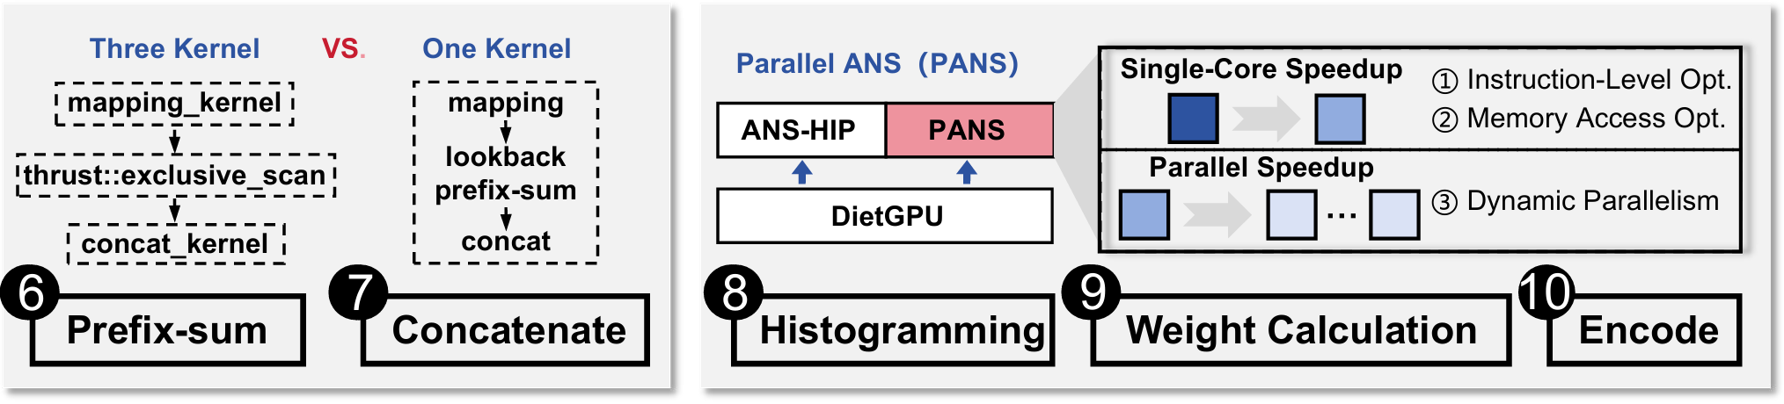
无损压缩解决方案 1：高压缩方案MANS
拟解决问题：现有的ANS编码压缩比高、吞吐量高，但在处理光源数据时只能单字节读取数据，导致在多字节数据上压缩比低。
解决方案：
https://github.com/hpdps-group/MANS/
Adaptive Data Mapping(ADM)
探索算子融合收益曲线，针对不同数据大小、不同计算平台调整计算路线
Asymmetric Numeral Systems(ANS)
设计自适应数据映射（ADM）策略，在保证数据分布特征的前提下，将多字节数据映射到单字节空间，并在多平台实现高效ADM算法
以开源的高效GPU版本ANS：DietGPU为基准，实现CPU、NVIDIA、AMD多平台统一的ANS算法。
Notes:
接下来我们重点介绍 PhotonZip 的核心算法，先说无损部分——MANS。
MANS要解决的问题是：现有 ANS 编码虽然压缩比高、吞吐量也高，但在处理光源数据时只能按单字节读取，这导致它在多字节数据上压缩比明显偏低。
我们的解决方案有三个要点：
第一，设计自适应数据映射 ADM 策略，在保留数据分布特征的前提下，把多字节数据映射到单字节空间，并在多个平台实现高效的 ADM 算法；
第二，以开源的高效 GPU 版本 ANS——DietGPU 为基准，实现 CPU、NVIDIA、AMD 多平台统一的 ANS 算法；
第三，针对不同数据大小和计算平台，探索算子融合收益曲线，动态调整计算路径。

Slide 10
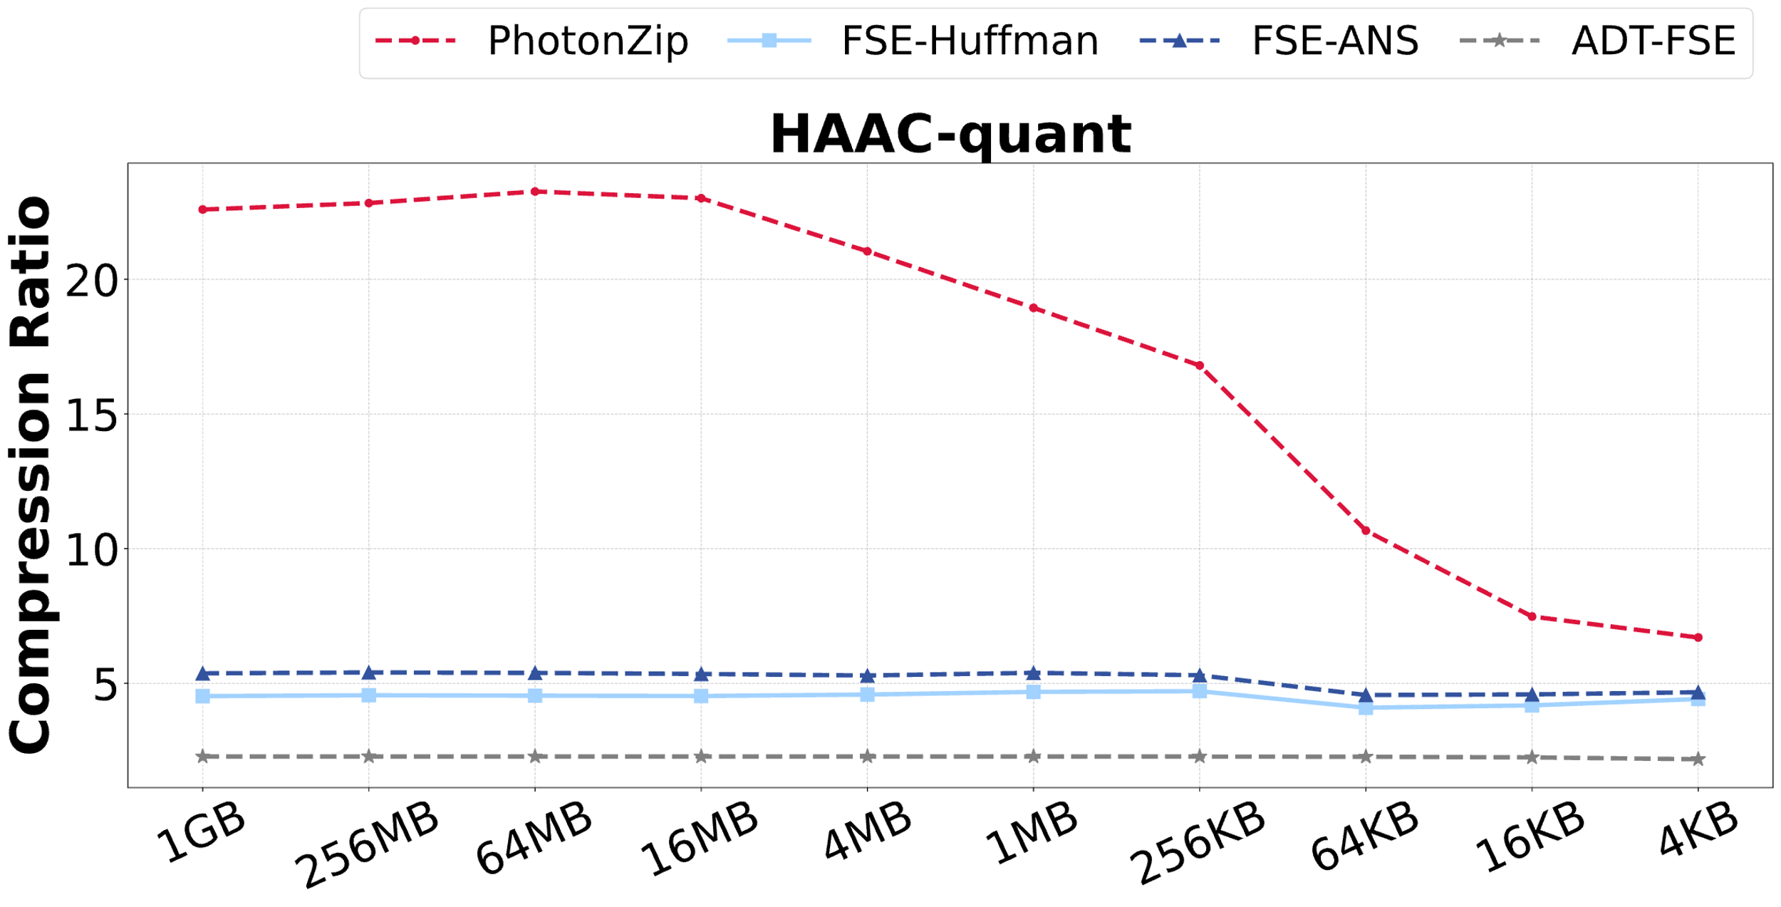
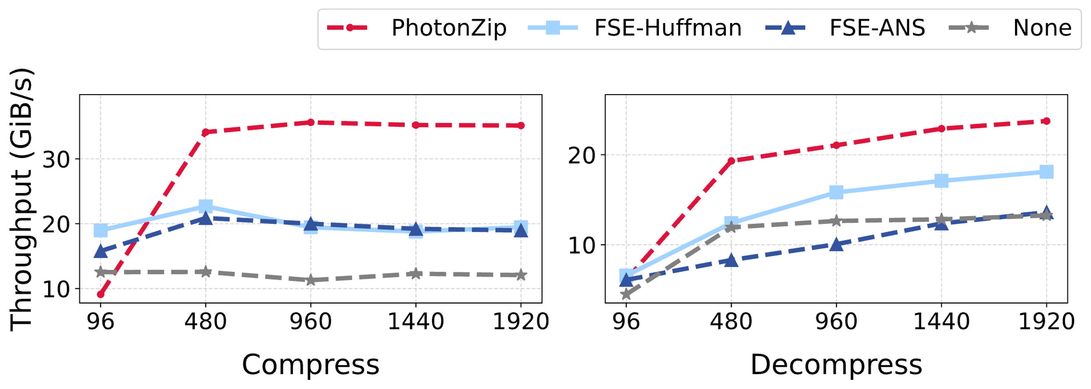
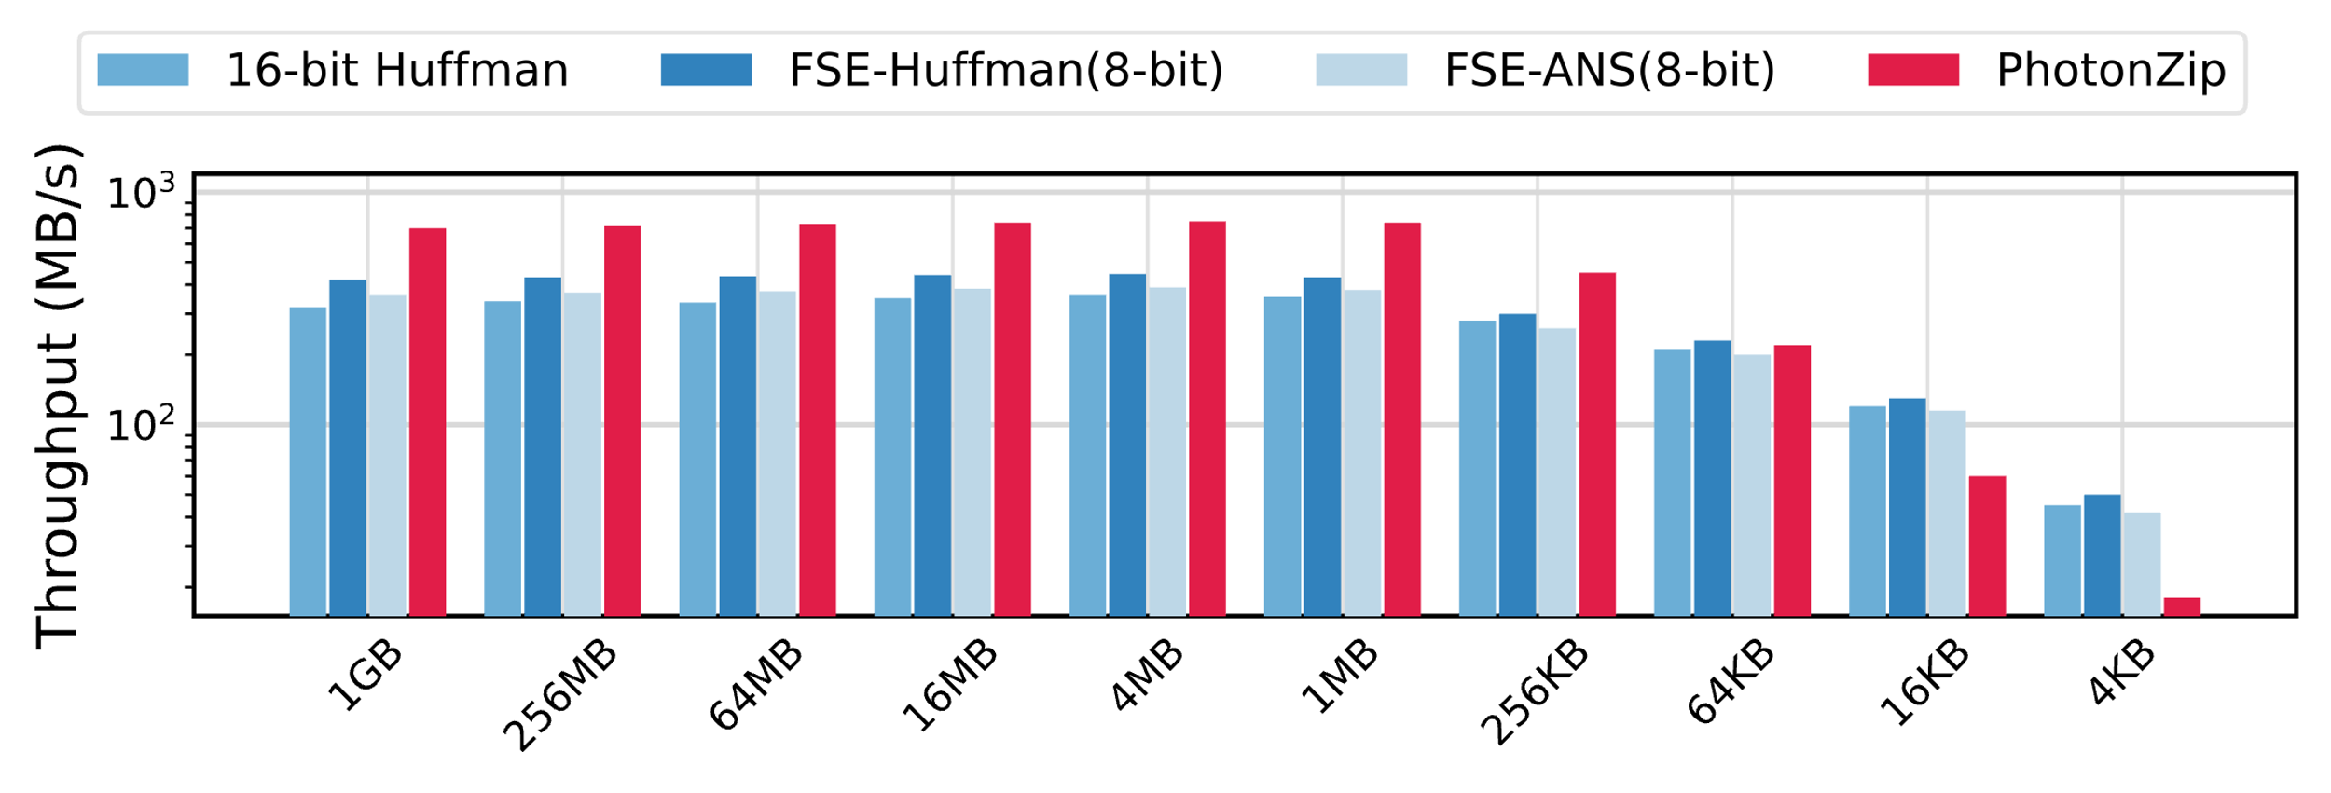
无损压缩解决方案 1：高压缩方案MANS
压缩率
并行IO吞吐
在 1920 核时，PhotonZip可实现 35.14 GB/s 写吞吐和 23.75 GB/s 读吞吐。
单机吞吐
在不同块大小下，PhotonZip均取得最高或接近最高的压缩率
相比原始 ANS， PhotonZip压缩率平均可提升约 1.51×
单机环境下，PhotonZip 压缩吞吐率最高可达
750 MB/s
Notes:
当PhotonZip调用MANS这个压缩器时，在不同块大小下，相对于其他无损压缩算法MANS 均取得了最高或接近最高的压缩率。
吞吐量方面：单机环境下，PhotonZip的压缩吞吐率最高可以达到 750MB/s，已经满足大部分实验场景需求；在更大规模的并行 IO 测试中，使用 1920 个核心时，PhotonZip 可以实现 35.14GB/s 的写吞吐和 23.75GB/s 的读吞吐。

Slide 11
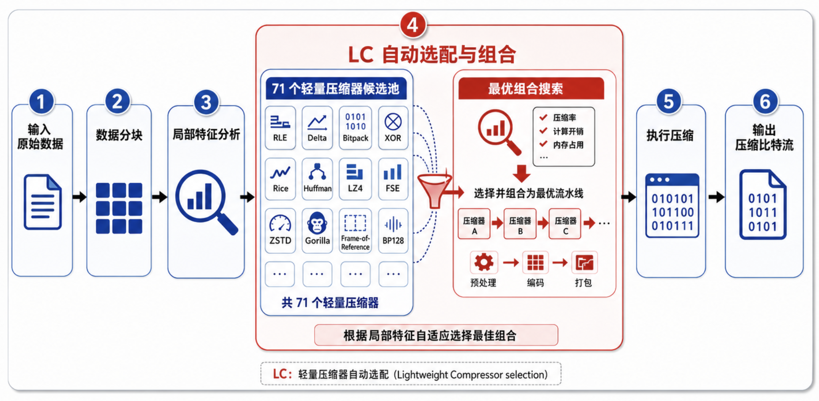
无损压缩解决方案 2：高吞吐方案LC
基于局部数据特征，从71个轻量压缩器器中自动选择并组合最优压缩流水线
Notes:
photonZip的无损部分目前还集成了高吞吐的方案LC。LC是根据数据特征，从71个轻量压缩器中自动选出最优组合，拼出最高效的压缩流水线。

Slide 12
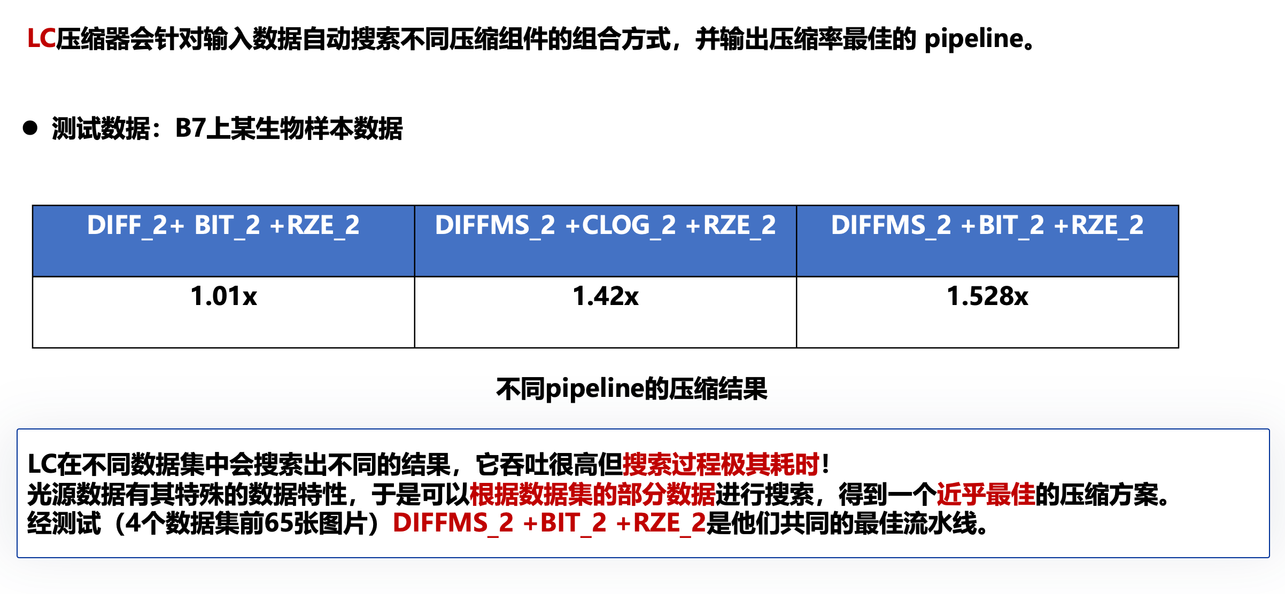
无损压缩解决方案 2：高吞吐方案LC
Notes:
在前期实验中，我们针对不同数据集分别进行 LC 搜索，发现搜索得到的压缩 pipeline 在性能上非常理想，整体吞吐率可以达到 4GB/s 以上，说明这类 pipeline 具备很高的压缩效率，能够满足高吞吐场景的需求。
但与此同时，我们也观察到一个明显问题：LC 搜索本身的时间开销较大，如果每个数据集都单独搜索，实际部署成本会比较高。基于这一点，我们进一步在多个不同光源数据集上进行了测试。实验结果表明，不同数据集对应的最优 pipeline 具有较强的一致性，整体上相对固定。
因此，综合考虑压缩吞吐率、搜索成本以及实际部署的便利性，我们最终选择 PPT 中展示的第三种方案，作为 photonZip 中固定的高吞吐压缩方案，用于支持光源数据压缩场景。

Slide 13
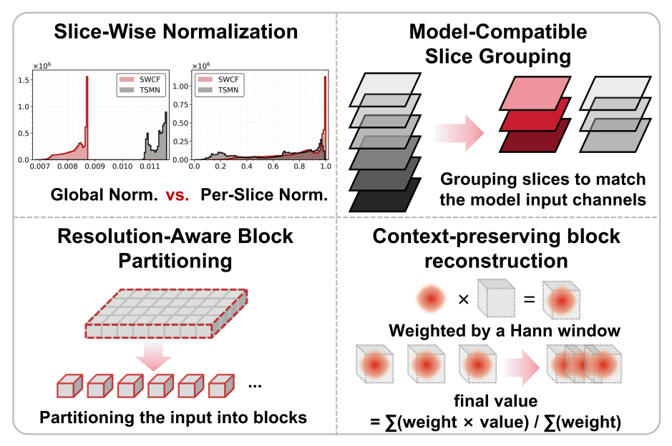
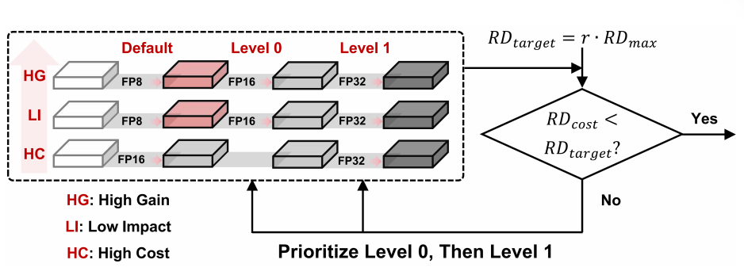
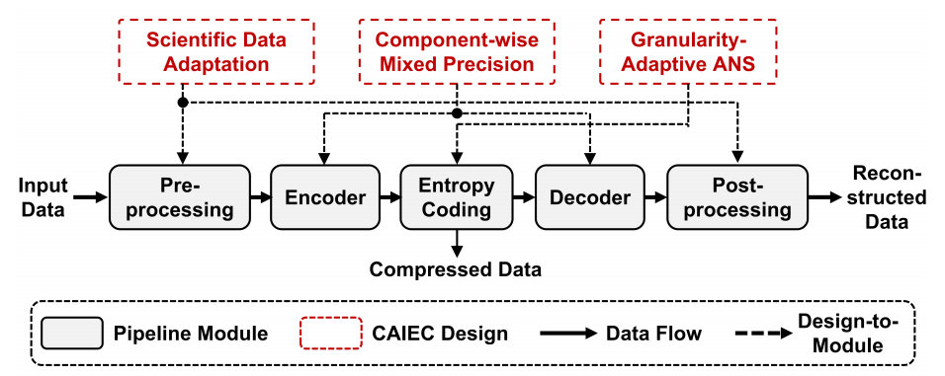
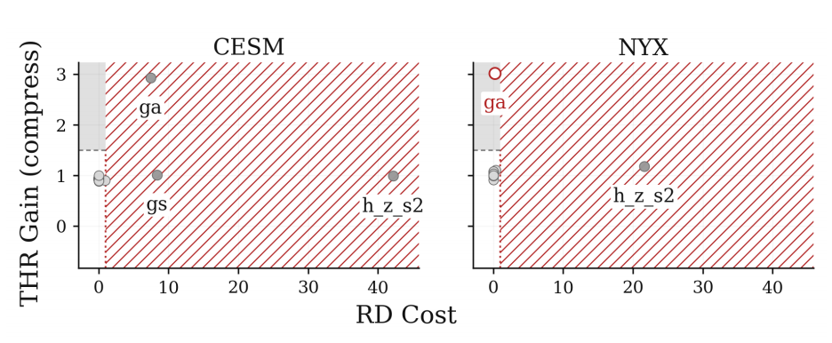
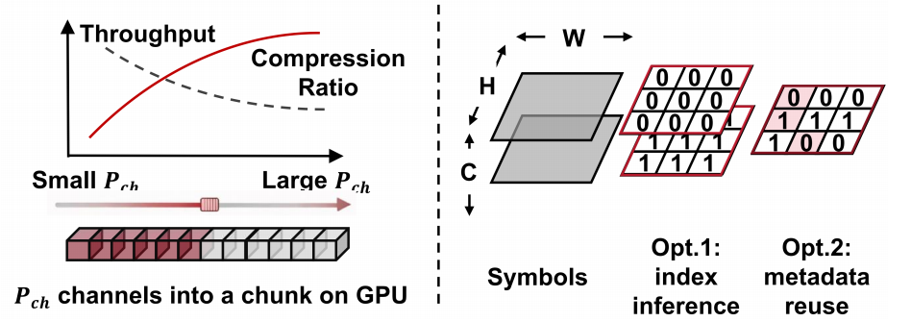
有损压缩解决方案：CAIEC
拟解决问题：现有的有损压缩方法中，AI压缩方法压缩比高、压缩质量优，但压缩吞吐极低
解决方案：
https://github.com/hpdps-group/CAIEC
优化一：针对科学数据的模型输入输出自适应策略
优化二：精度衰减可控的低精度加速方案
面向 AI 压缩模型的输入、推理、编码及后处理全流程，通过模型与编码的端到端协同优化，构建兼顾压缩质量与执行效率的 AI 压缩加速框架。
优化三：给定数据集下的模型精度敏感性建模
优化四：面向特征向量的并行粒度可调GPU无损编码优化
Notes:
讲完无损部分，我们来看有损压缩——CAIEC。
CAIEC所解决的问题是：现有 AI 有损压缩方法虽然压缩比高、压缩质量优，但压缩吞吐极低，难以满足实际科研流水线的需求。
我们的解决方案是构建一个 AI 压缩加速框架，面向 AI 压缩模型的"输入—推理—编码—后处理"全流程，通过模型与编码的端到端协同优化，兼顾压缩质量和执行效率。
具体包含四项关键优化：
第一，针对科学数据的模型输入输出自适应策略；
第二，精度衰减可控的低精度加速方案；
第三，给定数据集下的模型精度敏感性建模；
第四，面向特征向量的并行粒度可调 GPU 无损编码优化。
通过这四项优化，CAIEC 把 AI 压缩从"实验室级别"推到了"工程可用"的水平。

Slide 14
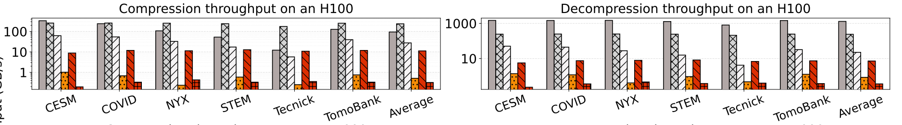
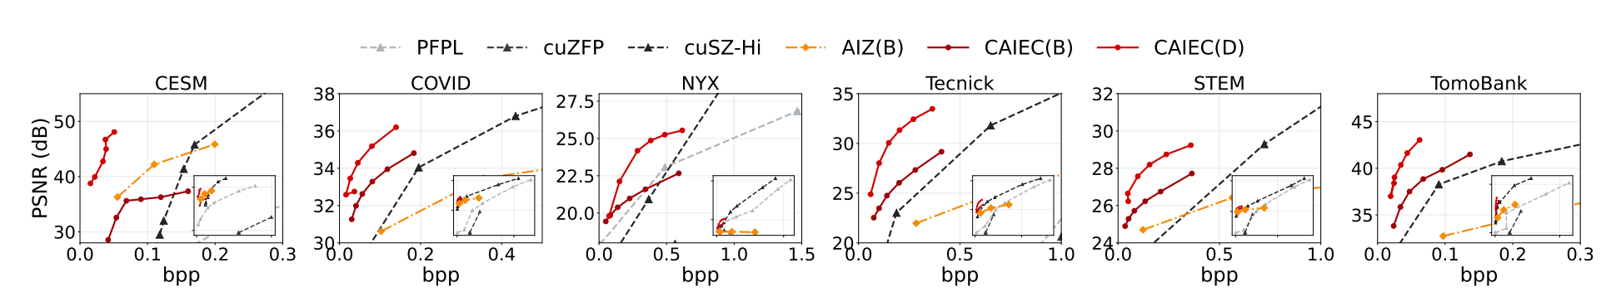
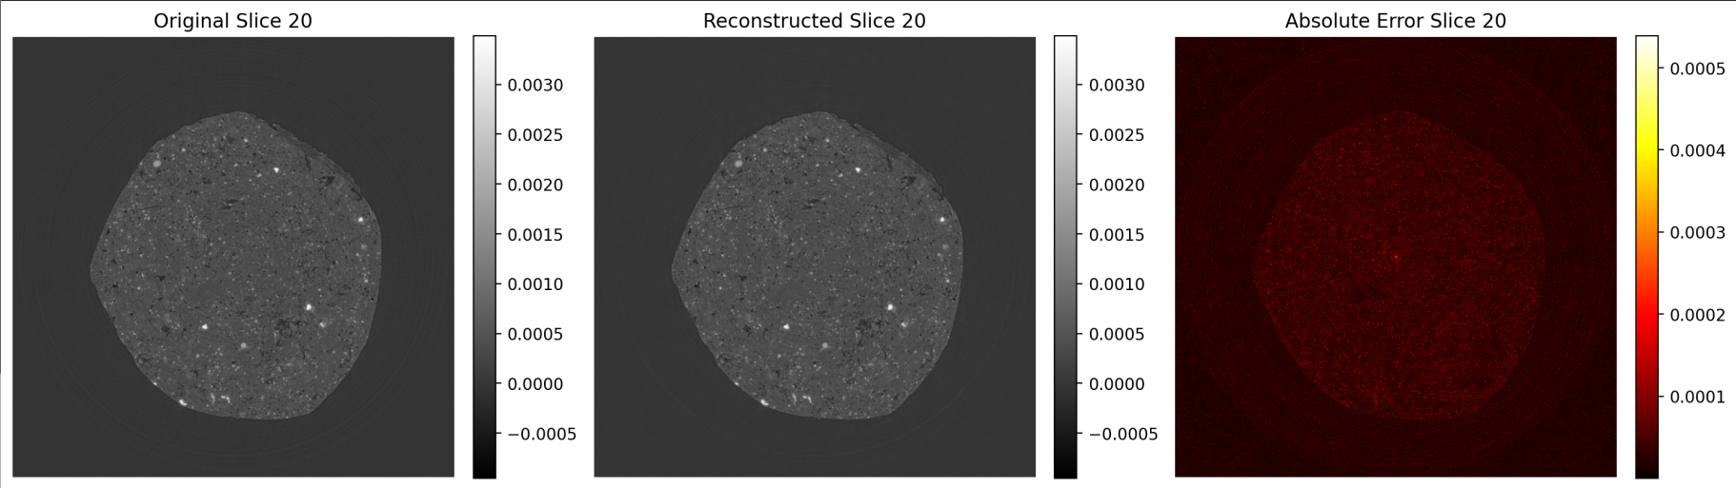
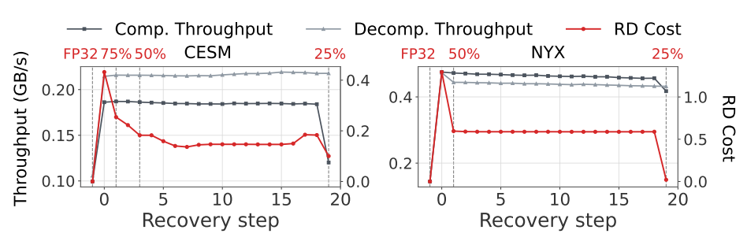
有损压缩解决方案：CAIEC
吞吐量
压缩质量
PhotonZip的有损压缩方案在压缩率和PSNR上都优于传统的有损压缩方案
PhotonZip的有损压缩方案在H100上取得了11.15GB/s和7.2GB/s的压缩/解压吞吐
与传统的压缩方法相比（27.5GB/s），在同一个量级
光源数据重建可视化
CR=224×
精度恢复
PhotonZip的有损压缩方案能确保加速带来的精度损失是可控的
原始图像
重建图像
误差分布
Notes:
这一页展示 CAIEC 的实验结果，主要从三个维度来看。
第一是吞吐量：CAIEC 在 H100 上取得了 11.15GB/s 的压缩吞吐和 7.2GB/s 的解压吞吐。虽然和传统压缩方法的 27.5GB/s 仍有一定差距，但已经处在同一量级，这是 AI 压缩的一个重要突破。
第二是压缩质量：在压缩率和 PSNR 两个指标上，CAIEC 的有损压缩方案都明显优于传统有损压缩方案。
第三是精度恢复：右下方展示了原始图像、重建图像和误差分布的可视化结果，在压缩率高达 224 倍的情况下，重建图像与原图几乎无肉眼可辨差异，误差被严格控制在很小范围内。这说明加速带来的精度损失是可控的、可量化的。

Slide 15
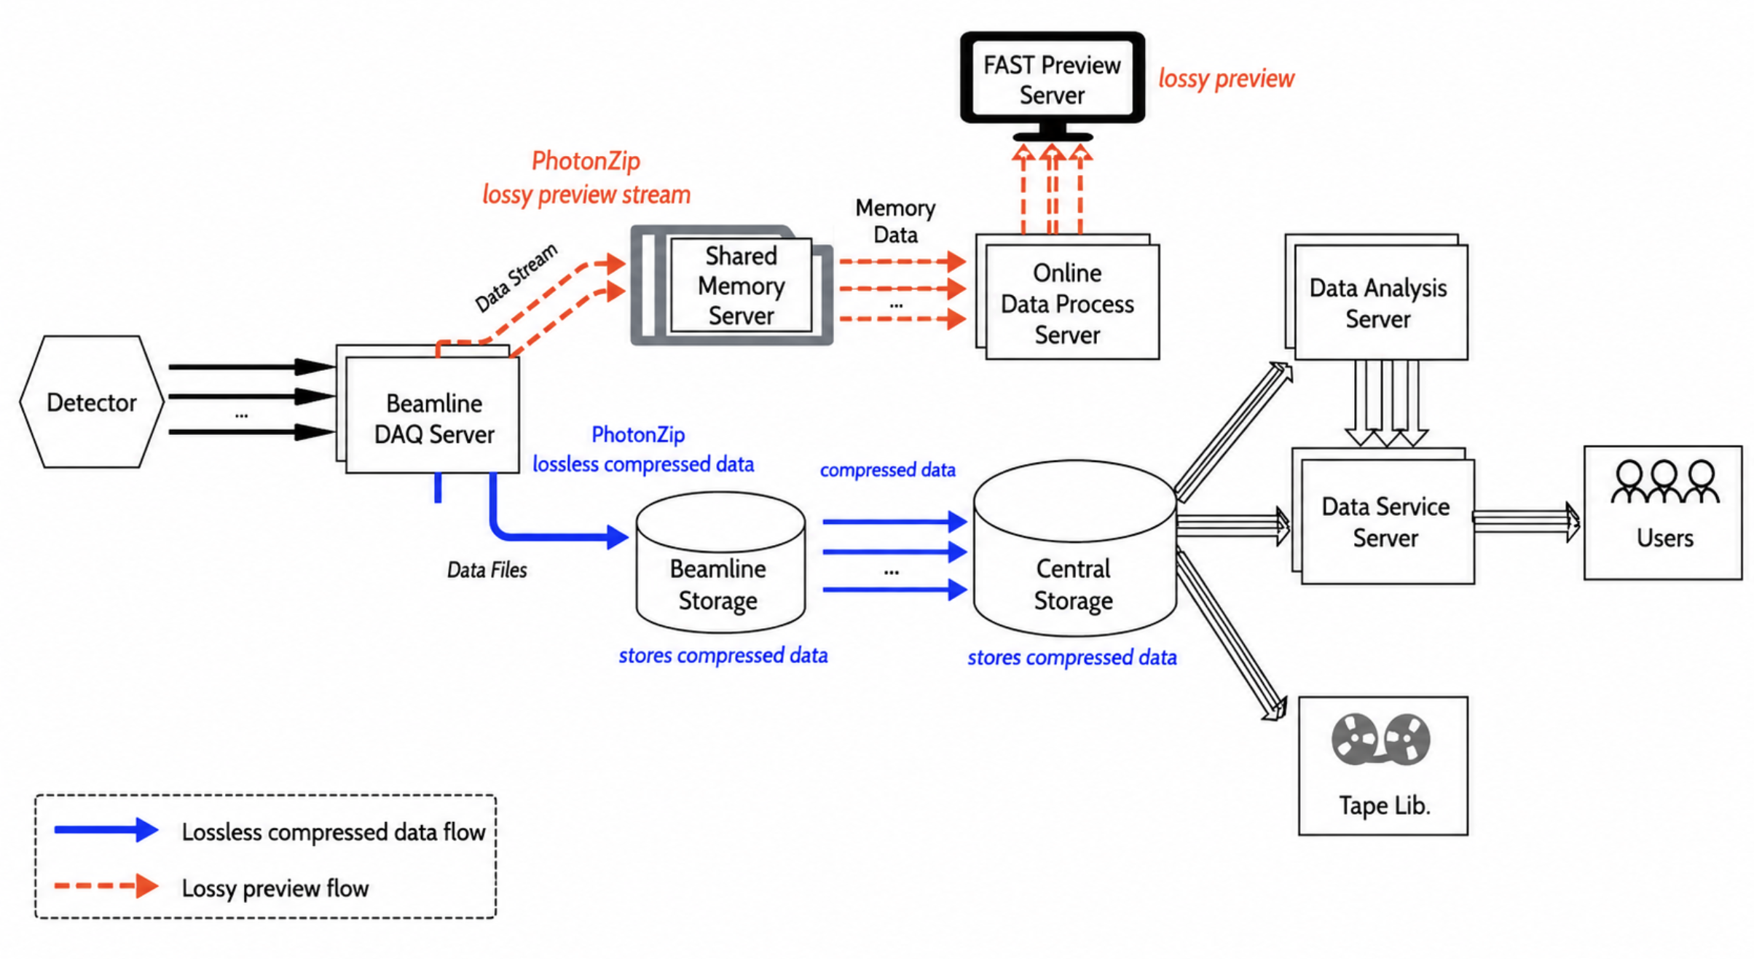
光源数据实际生产环境
Large data throughput beamlines: ID07, ID09, ID21, ID19, ID30 …
· PhotonZip在保持高压缩率的同时，速度匹配Detector的生产速度（5-6GB/s）
Notes:
这一页展示的是 PhotonZip 在光源数据实际生产环境中的数据流。
Detector 会持续产生高速数据，因此，压缩模块必须能够实时跟上数据产生速度，不能成为系统瓶颈。
在这个流程中，PhotonZip 部署在 Beamline DAQ Server 后端，主要生成两路数据：一路是蓝色所示的无损压缩数据流，用于写入 Beamline Storage，并进一步传输到 Central Storage，支持后续分析、数据服务和归档；另一路是红色虚线所示的有损预览流，通过共享内存和在线处理服务器，提供给 FAST Preview Server，实现实验过程中的快速预览。
因此，PhotonZip 的作用是同时支持无损存储和在线预览，在保持高压缩率的同时，压缩速度能够匹配 Detector 的生产速度，满足光源大吞吐数据的实际应用需求。

Slide 16
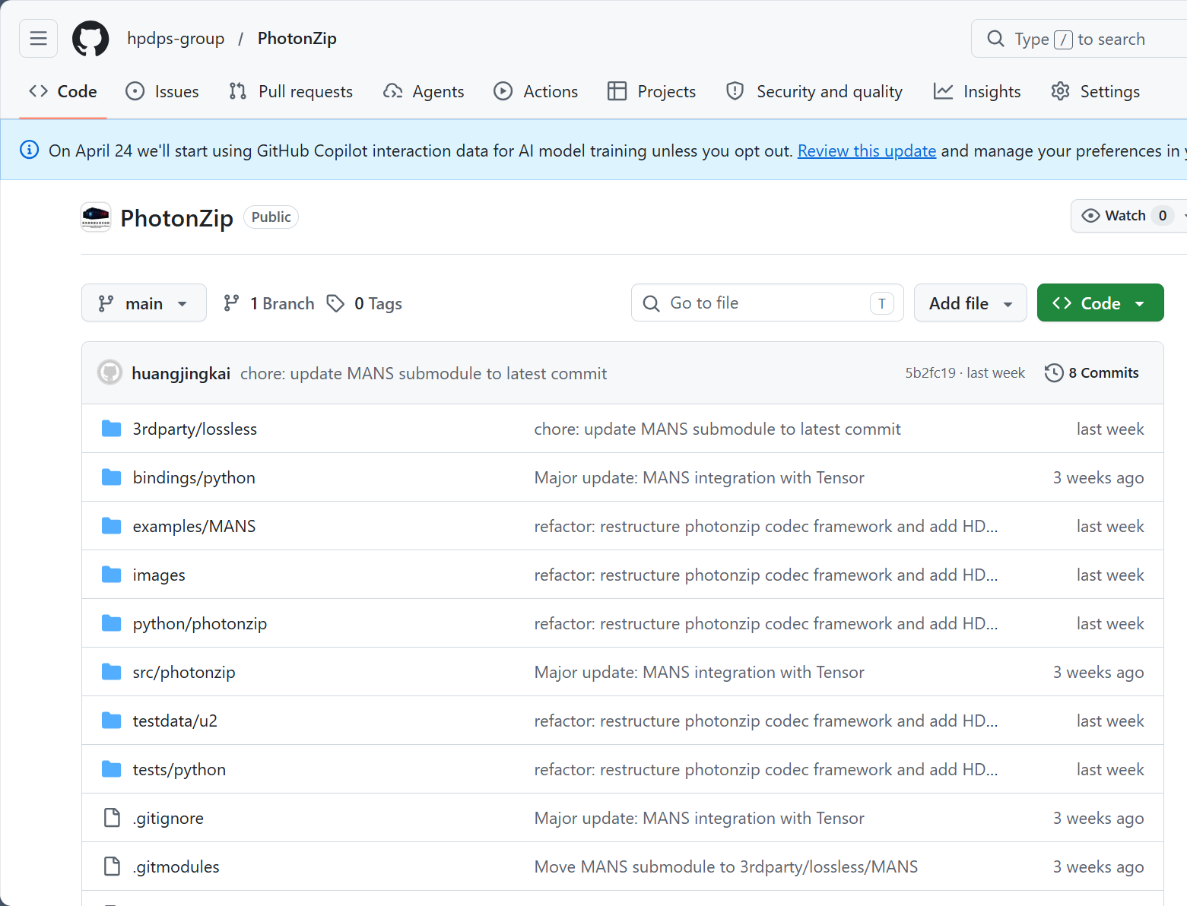
PhotonZip 安装
下载
$ git clone --recurse-submodules
$ https://github.com/hpdps-group/PhotonZip.git
环境配置
$ conda create -n photonzip python=3.12
$ conda activate photonzip
安装
$ python3 -m pip install .
开源仓库：http://github.com/hpdps-group/PhotonZip
Notes:
讲完算法，接下来用三页给大家演示一下 PhotonZip 的实际使用。这一页是安装步骤，整体非常简单，对用户基本零门槛。
第一步，下载源码、第二步，环境配置、第三步，安装
整个过程只需要四条命令，几分钟就可以搞定。我们的开源仓库地址在 GitHub 的 hpdps-group 组织下，欢迎大家访问、试用、提 issue 或者贡献代码。

Slide 17
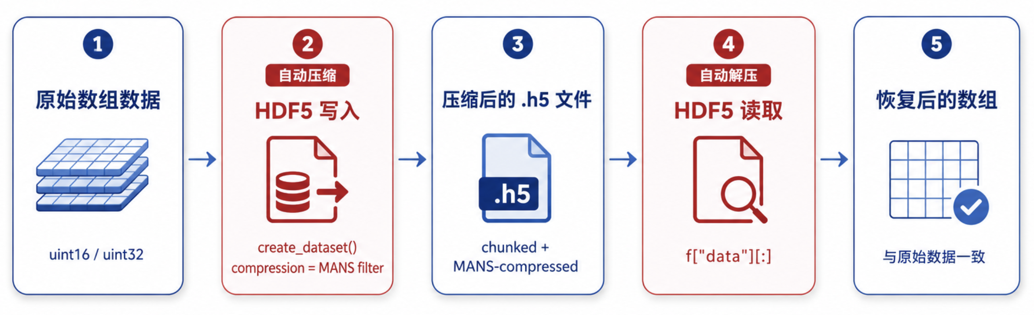
PhotonZip使用: MANS算法HDF5用法示例
MANS 已提供 HDF5 Filter 插件，可以像 HDF5 原生压缩器一样，在 h5py.create_dataset() 时指定 MANS filter，把数据以 chunked dataset 的形式写入 .h5 文件；读取时只要环境能加载同一个 HDF5 plugin，就可透明解压。
Notes:
photonzip为了适应实际的数据工作流，支持hdf5的接口。以MANS无损压缩为例，MANS算法已经做好了HDF5 Filter插件适配，开发者不用做额外的适配开发，就能直接接入现有的工作流。使用方式和调用HDF5原生压缩器完全一致。
写入数据时，只需要在调用时，直接指定MANS filter，就能把数据以分块数据集的形式写入h5文件，全程不用修改现有代码结构。
读取数据的流程也做了透明化处理，只要当前运行环境加载了对应HDF5插件，就能自动完成解压，开发者完全感知不到额外的处理流程，使用体验和原生压缩器没有区别。

Slide 18
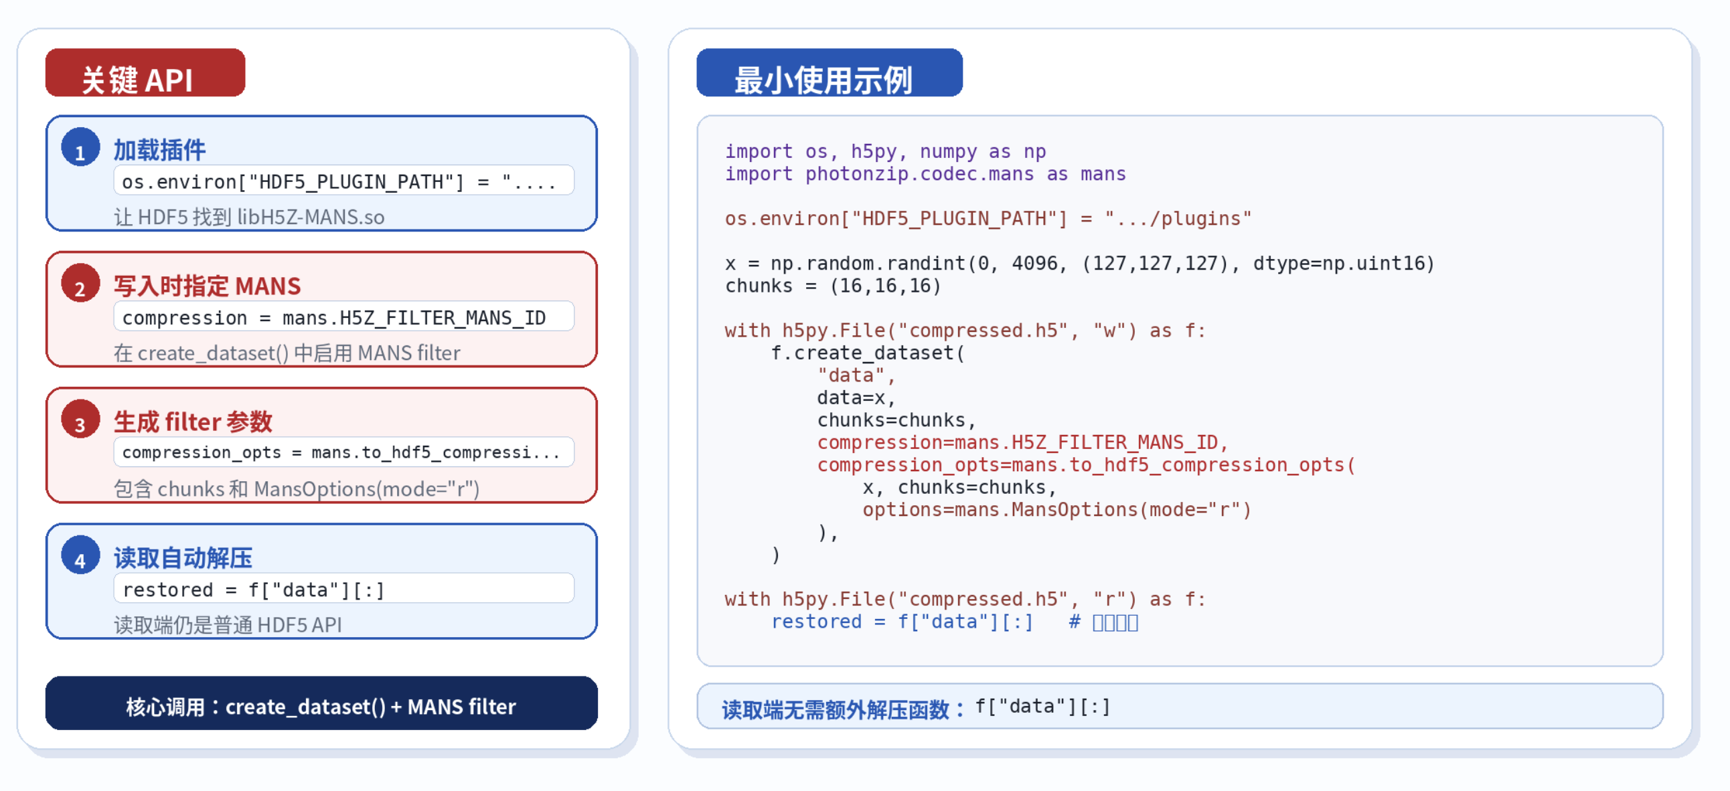
PhotonZip使用: MANS算法HDF5用法示例
普通HDF5 API, 自动解压
Notes:
这里展示的是在photonzip中调用mans的hdf5用法示例。完全不需要额外写自定义读取代码。用户直接调用普通HDF5 API就能读取数据，插件会自动帮你完成解压，全程透明无感知。

Slide 19
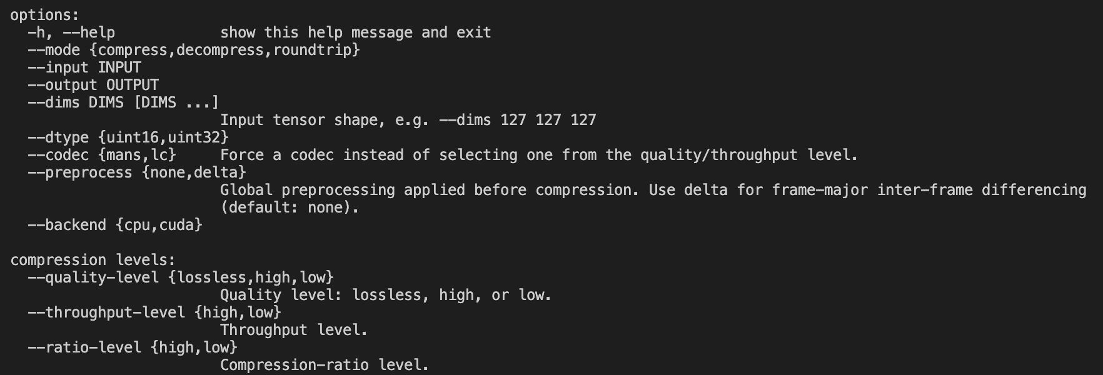
PhotonZip 使用：接口总览
新增了delta预处理接口，拟增加更多preprocess。
--ratio-level high模式默认为MANS算法，--throughput-level high模式默认为LC算法。
--delta：把每一帧改成“当前帧减前一帧”的差值，降低相邻帧之间的冗余，让后续压缩器更容易压。
Notes:
PhotonZip设计了分层调用的接口体系，满足不同场景的压缩需求。我们新增delta预处理接口，后续还会推出更多预处理方案，适配不同类型科学数据的压缩特性。
delta预处理的核心逻辑十分简单，把每一帧数据替换为当前帧与前一帧的差值。同步辐射光源产生的连续帧数据，相邻帧之间相似度高，大量数值高度重合。做差值处理后，会大幅降低相邻帧之间的数据冗余，让后续压缩获得更好的压缩效果。
针对压缩目标的差异，我们预设了两种模式。追求高压缩率时，--ratio-level high模式默认启用MANS算法；追求高吞吐速度时，--throughput-level high模式默认选用LC算法。这种提供不同level的好处是，可以让用户根据自己的需求来进行压缩，而不需要完备的压缩相关知识背景。

Slide 20
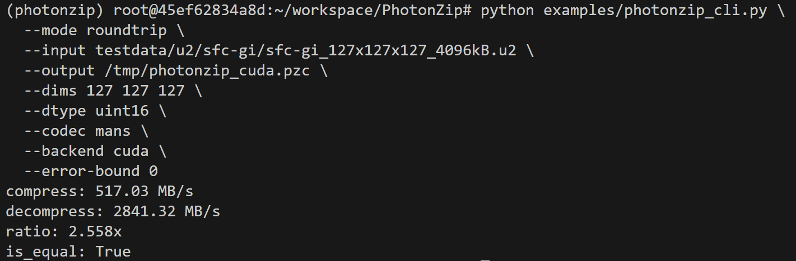
PhotonZip 使用：压缩结果展示
5090 GPU 压缩+解压
Notes:
photonzip也支持在gpu上的压缩，在5090GPU环境下，针对4MB的数据，能实现517MB/s的压缩速度和两千多MB的解压速度

Slide 21
PhotonZip 使用：B7数据集上无损压缩算法结果对比
 | MANS | MANS+delta | LC | LC+delta
压缩率 | 1.469x | 1.629x | 1.528x | 1.474x
吞吐 | 246MB/s | 182MB/s | 4180MB/s | 325MB/s
delta预处理对mans算法压缩率有明显提升，但会引起速度一定程度的下降。
LC算法使用delta预处理收益过低，压缩率提升少
Notes:
我们在HEPS的B7数据集上测试了当前所集成的无损压缩算法，实验结果表明压缩比最高的是加入了delta预处理的MANS算法，吞吐最高的是不带预处理的LC算法。这里值得注意的是，加入预处理后LC算法的压缩比和吞吐都降低了，这是因为photonzip中集成的LC算法使用的是针对原始数据搜索到的最优pipeline，因此不匹配预处理后的数据特征，此外delta预处理是一个线性依赖过程，极大的降低了压缩吞吐，这也是我们后续优化的方向之一。

Slide 22
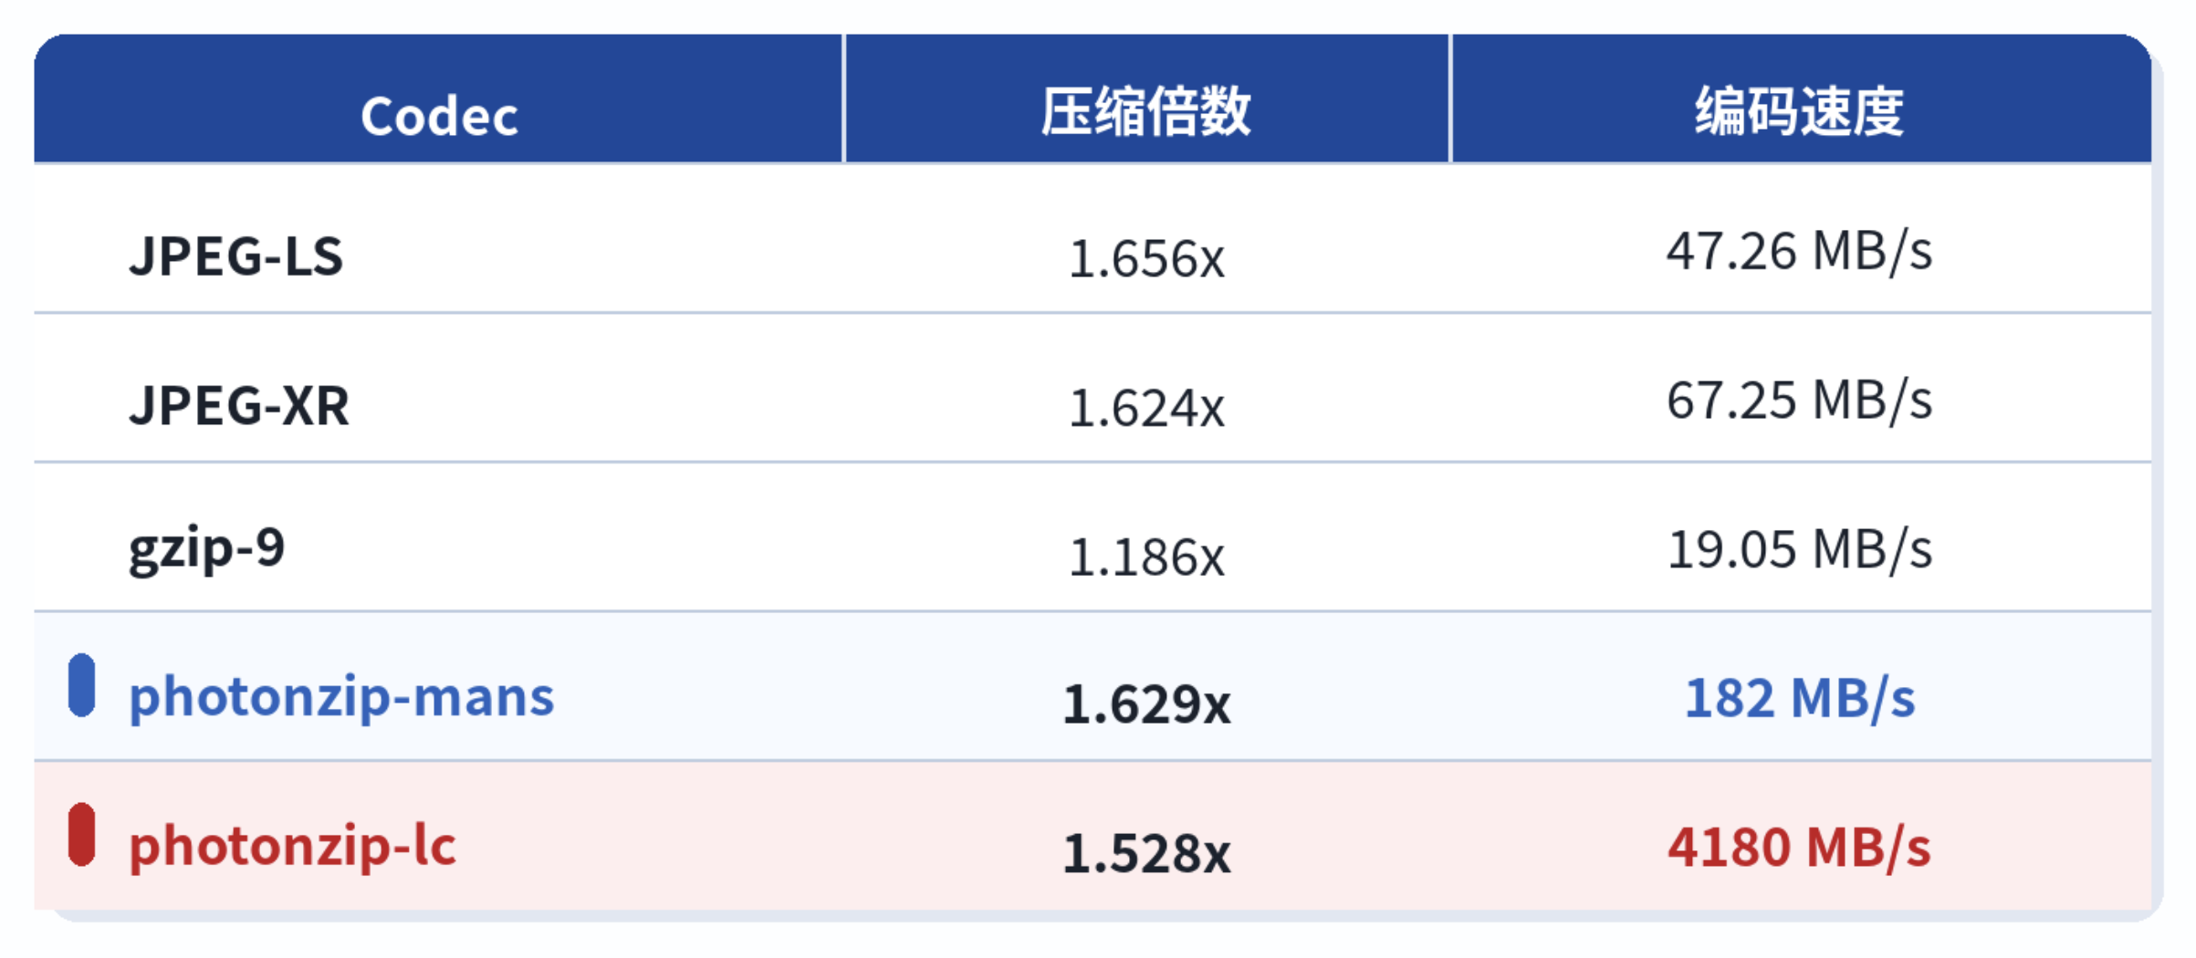
PhotonZip使用：压缩结果展示（tomo数据集）
PhotonZip在压缩率相近的同时速度显著提升
Notes:
我们拿光源领域常用的tomo数据集做了实际测试，PhotonZip的性能优势十分突出。
很多压缩算法为了追求更高压缩率，往往会牺牲处理速度，用户要等很久才能拿到结果。或者为了拉满速度，不得不降低压缩率，浪费大量存储成本。
PhotonZip打破了这种两难的取舍。相近的压缩率条件下，PhotonZip的处理速度比现有方案提升明显，同样的存储成本下，能更快完成压缩解压操作，匹配光源产线高速数据产出的实际需求，不会拖慢整个实验流程。

Slide 23
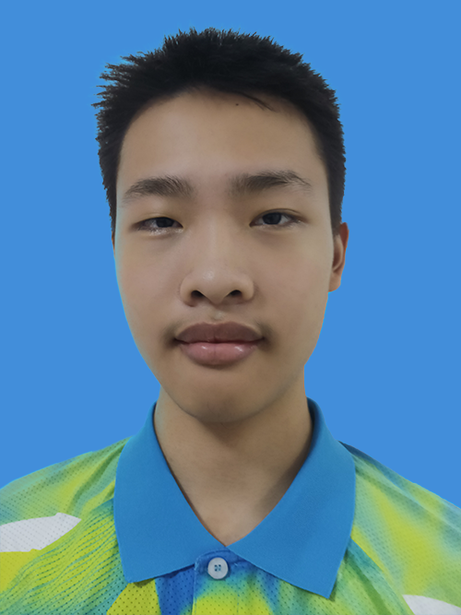


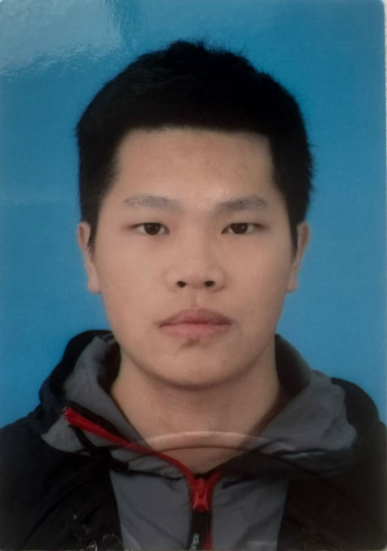
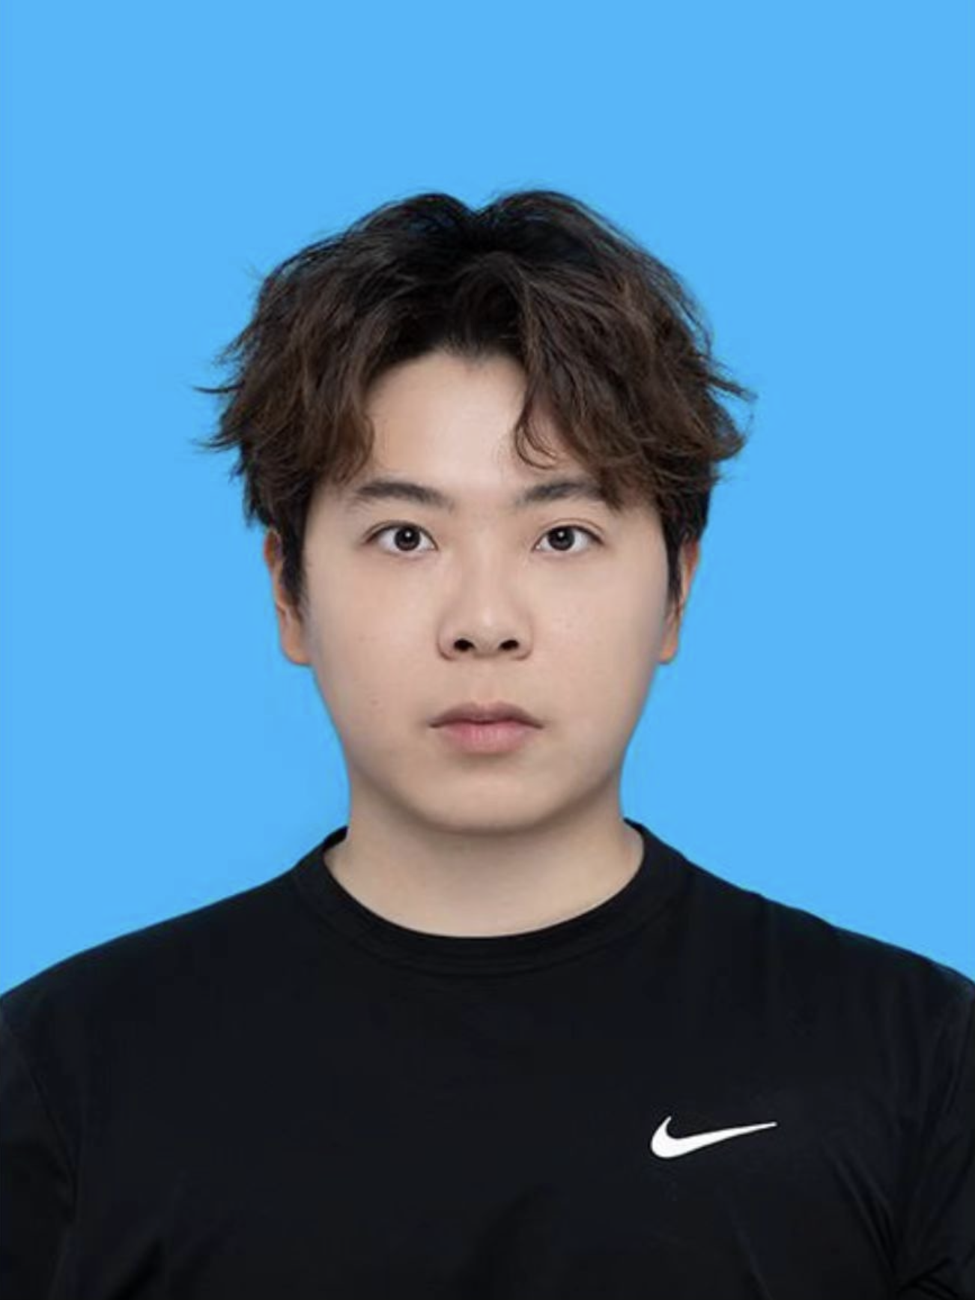
感谢聆听！
贡献者：黄靖恺、黄雯静、杨锦武、龙浩泉、李昊旭
开源仓库链接： https://github.com/hpdps-group/PhotonZip
相关论文：
1. MANS+: Optimizing Both Compression Ratio and Throughput for Multi-Byte Integer Data
2. End-to-End Inference-Coding Co-Acceleration for Learning-Based Scientific Compression
3. lsCOMP: Efficient Light Source Compression
Notes:
我们的软件现在已经开源到了github上，欢迎大家使用并提出建议。我的汇报到此结束，谢谢大家

